Slide 1
ERASMUS

Slide 2
SEPARACE ODPADU V DOMáCNOSTI
PLAST
KOV
PAPíR
BIOODPAD

Slide 3
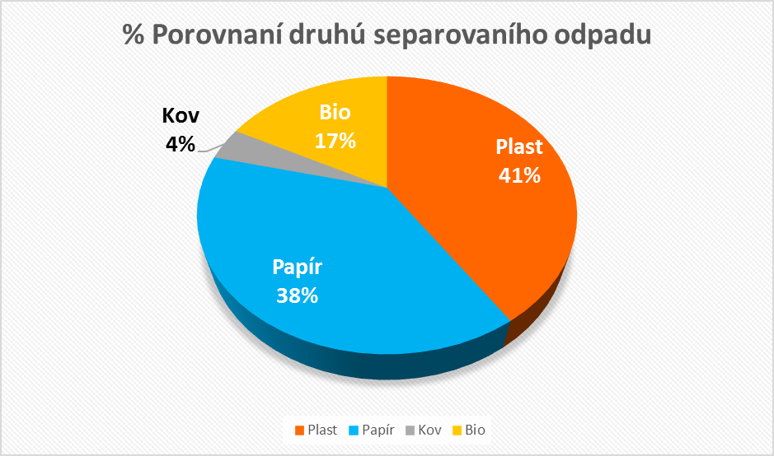

Slide 5
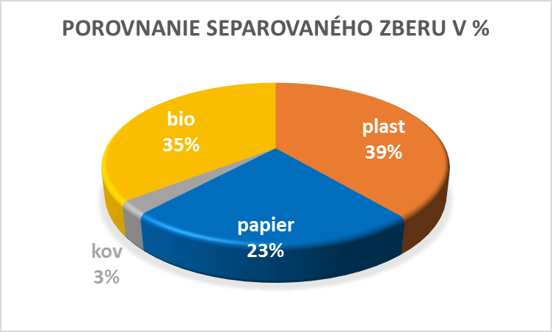

Slide 7
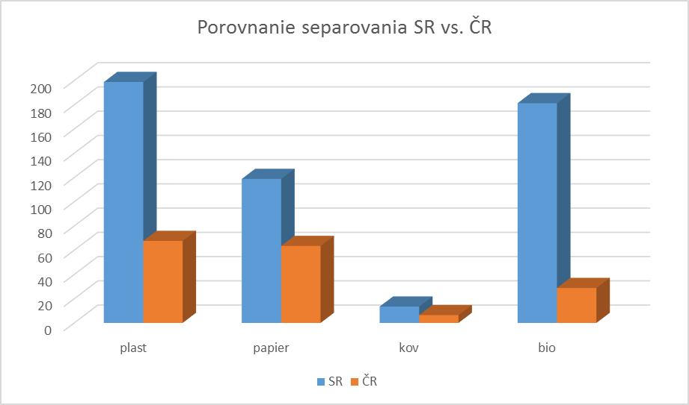

Slide 8
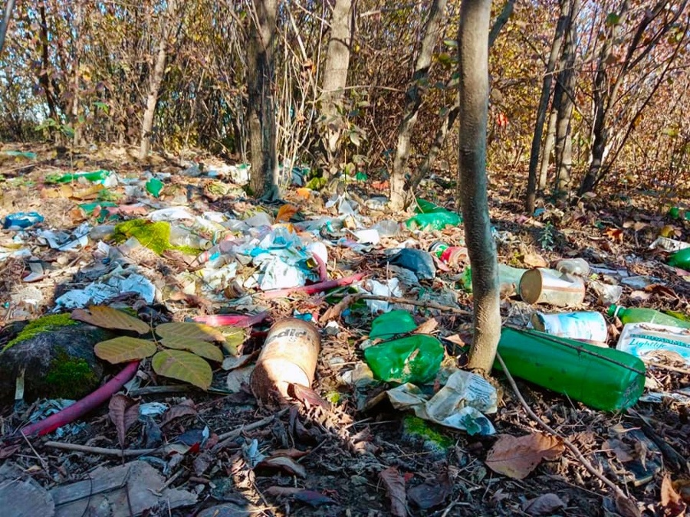
POZNáMKY
máme rozlišnou metodiku sběru dat
z ČR 22 respondentů a SR 4
v SR zaveden zálohovací systém(0,15 centu=4Kč)
v SR zaveden dlouhodobě systém sběru bioodpadu(i v městech)

Slide 9
Děkujeme za pozornost

